Slide 1
Kovta Nyrt.
Készítette: SysTeam (Bánkuti Bálint, Szőke Kristóf)

Slide 2


Cég történet röviden
A Kovta Nyrt. egy újonnan induló bank. Az egész bank hálózatát úgy terveztük, hogy a cég az elejét járja és nem terjeszkedik vagyis egy épületbe vannak. A következő diába részletes leírást kapnak az irodákról. A hálózat védett, átlátható és megtalálható benne minden alap protokoll ami kell.

Slide 3
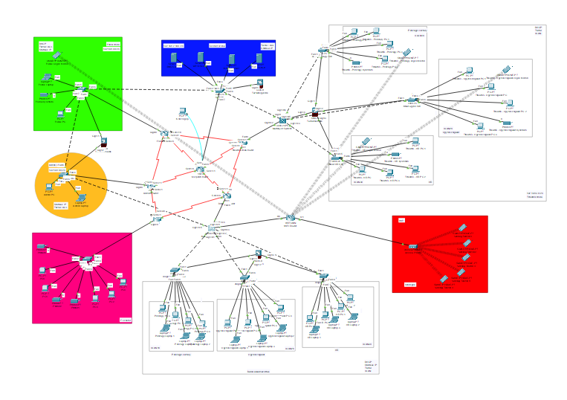
Irodák
Irodák:
Titkárnők (Jobb fent)
Főnök (Zöld)
Rendszergazda (Narancssárga)
Banki alkalmazottak (Alul)
Szerver szoba (Kék)
IT szektor (Rózsaszín)
Közösségi tér (Piros)

Slide 4
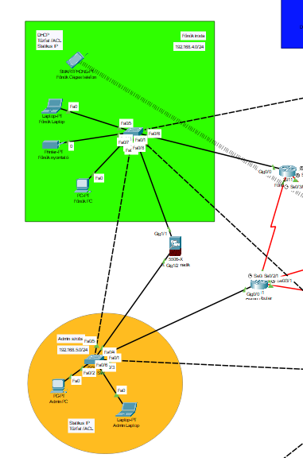
Főnök iroda és Admin iroda
Tűzfal a hálózat legvédettebb irodái
Az admin irodánál statikus címfordítás van, a főnök irodánál pedig dinamikus.
Admin laptop és PC is statikusan kapja a címet
Statikus címkiosztás főnök PC
DHCP:
Főnök telefon wifin keresztül, más hálózaton van mint a közösségitér telefonjai
Főnök laptop
Főnök nyomtató

Slide 5
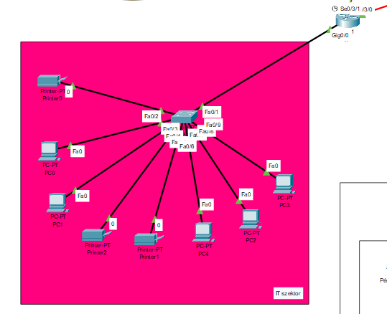
IT szektor
Ebben a szektorban IPv6 címzést használtunk.
Minden gép statikusan kapja az ip címeket.
Az „IT” nevű router felel ezért a szektorért.
A szektor részei:
3 nyomtató
5 számítógép
1 switch

Slide 6
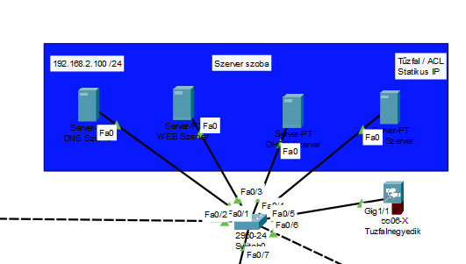
Szerver szoba
Ez hálózat szerver szobája:
4 szerver található
WEB: ide lesz megtalálható a csapatunk weboldala
DHCP: a szerver dinamikusan osztja ki a IP címeket az eszközöknek
FTP: a hálózat eszközeinek konfigurálása erre a szerverre lesz mentve
DNS: domain neveket IP címekké fordítja át és fordítva is

Slide 7
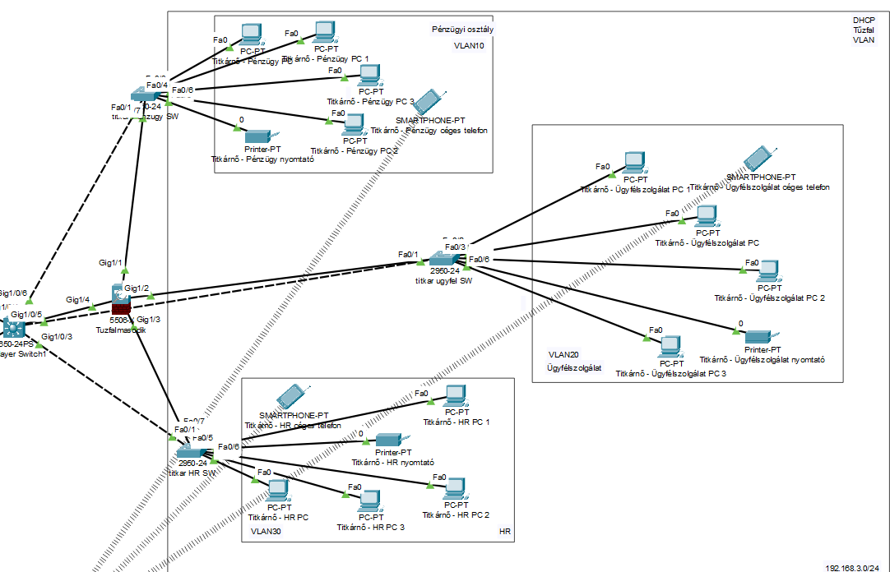
Titkárnői iroda
A titktárnői szekciót 3 vlan-ra osztottuk szét
Ebben a hálózati részben is tűzfal működik
Pénzügy 10-es vlan
Ügyfélszolgálat 20-as vlan
HR 30-as vlan
A különböző vlan-okban az eszközök alinterfészeken keresztül kapják az IP címeket
A multilayer switch a hálózatban alap switch feladatokat lát el

Slide 8
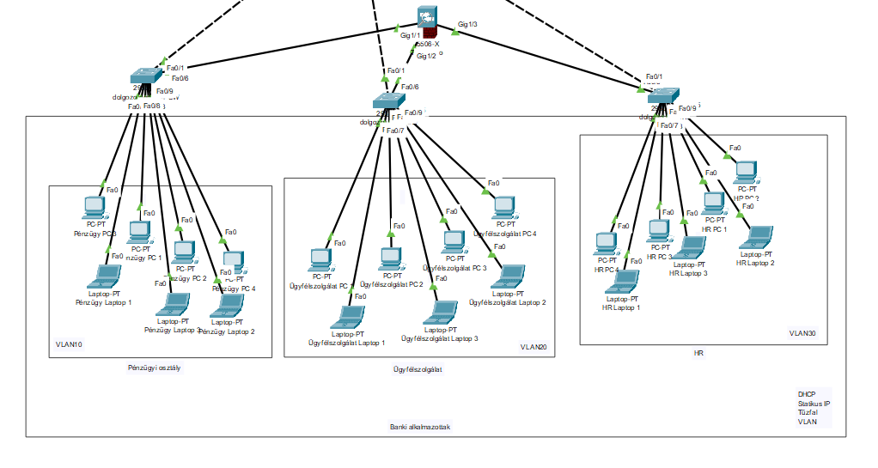
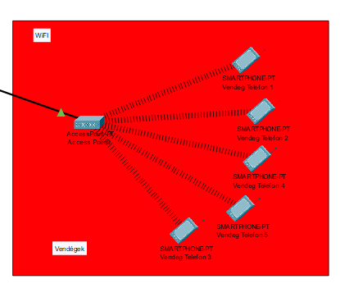
Dolgozók iroda és közösségi tér
Hasonló a felépítése mint a titkárnőknél
3 vlan (HR, Pénzügy, Ügyfélszolgálat)
DHCP alintérfészen keresztül
ACL: A 20-as vlan látja a többit de vissza felé ez nem teljesül
Közösségi tér:
WIFI router, Access point és a telefonok

Slide 9
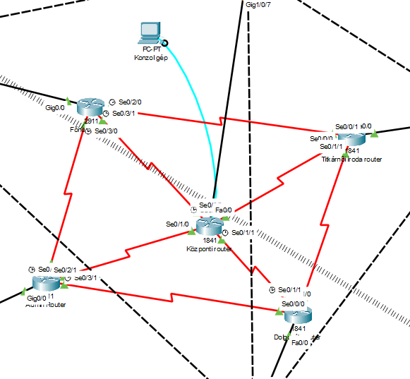
Redundancia
A hálózat közepén található egy router „gyűrű”
Minden router össze van kötve egymással, ez a redundancia.
Ez a technológia egy biztonsági mentés.
Ha az egyik router kiesne akkor a lehető leggyorsabb úton eljusson az infó a-ból b-be.

Slide 10
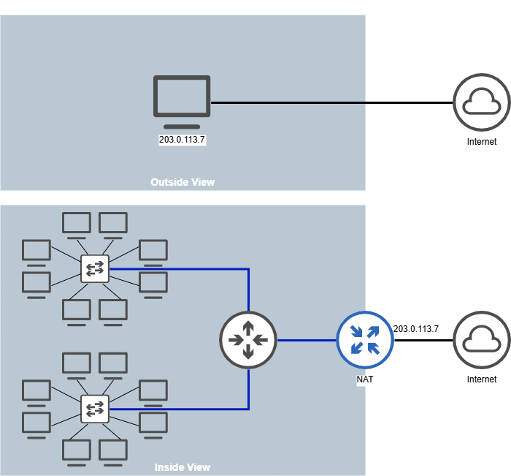
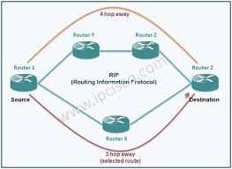
NAT-PAT és RIP protokoll
A NAT privát IP-címeket nyilvános IP-re fordít le.
Routeren fut, belső-külső hálózat határán.
PAT (Port Address Translation) több eszköz egyetlen IP-n keresztül kommunikál
RIP (Routing Information Protocol) egy távolság-vektor útválasztási protokoll és csak szomszédokkal oszt meg hálózati infót.

Slide 11
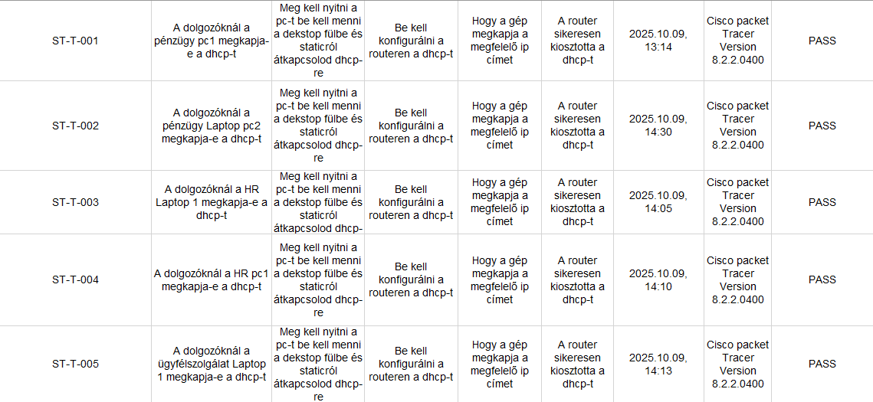
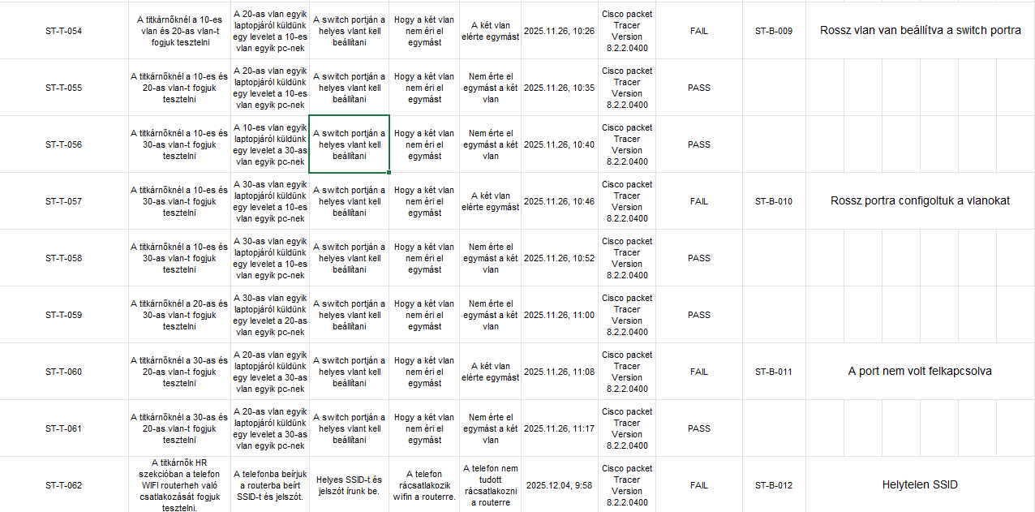
Tesztelés

Slide 12
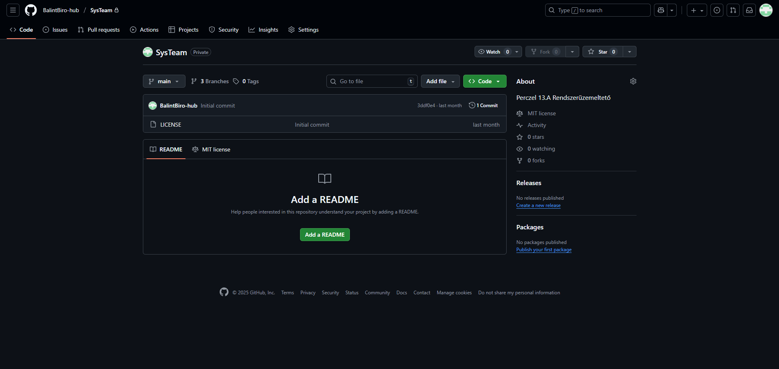
GIT
A Git egy verziókezelő rendszer, amely a kód változásainak hatékony kezelésére és nyomon követésére használható. Lehetővé teszi a fejlesztők számára a különböző fájlverziók kezelését és módosítását, így lehetőség nyílik az előző állapotok visszaállítására.

Slide 13
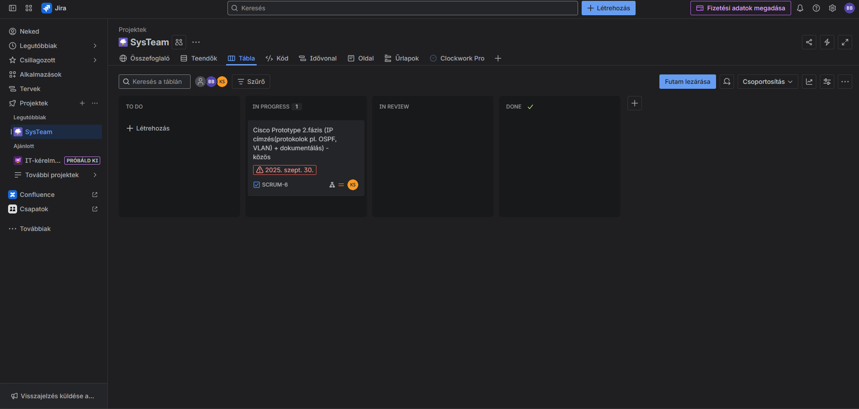
Jira
Jira: A jira-ban naplózzuk a munkákkal töltött időt. Ez az oldal szolgál arra, hogy a végén ellenőrizni tudják, hogy tényleges munka folyt az évben vagy csak összecsaptuk.

Slide 14
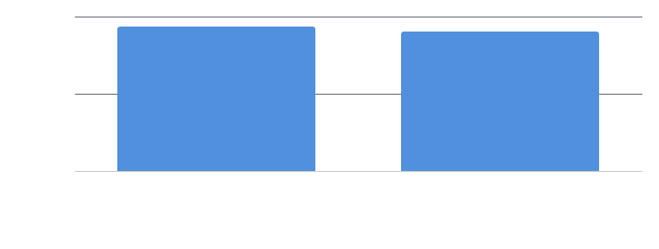
Csapattagok közötti időelosztás a projektben

Slide 15
Köszönjük a figyelmet

